Slide 1
2° BÁSICO
Colegio Cervantino / Putaendo
Programa Integración Escolar 2020
INTERVENCIÓN FONOAUDIOLÓGICA
COLEGIO CERVANTINO
Flga. Ximena Herrera H.

Slide 2
Contenido: | CONCIENCIA FONOLÓGICA.
Objetivo: | Potenciar la discriminación auditiva y visual de fonema/grafema (letras). Propiciar el desarrollo de la manipulación del grupo consonántico /cr/.

Slide 3
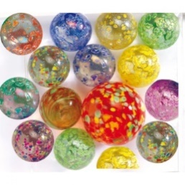
Colegio Cervantino / Putaendo
Programa Integración Escolar 2020
Lee las palabras que están bajo cada dibujo ¿puedes decir cuál es el sonido correcto? Dibuja una sonrisa a la carita del sonido correcto y caritas tristes a los sonidos incorrectos.
clema | crema | quema
Cráneo | cláneo | caneo
clistales | quistales | cristales
micro | mico | miclo
secletaria | secretaria | sequetaria
Escritorio | esclitorio | esquitorio

Slide 4
Colegio Cervantino / Putaendo
Programa Integración Escolar 2020
Une los dibujos con el sonido correspondiente «cl» o «cr».
Listado de palabras:
Cresta
Crema
Bicicleta
Clavo
Escribir
Clip
Chicle
Clavel
Croquetas
Croa

Slide 5
